Slide 1
Datagram IP, Fragmentación e ICMP

Slide 2
Fragmentación práctico 0:
Se envía un paquete de H1 a H2 de 1300 bits (1320 en total con encabezamiento)
Id | Desp | Final | Bits de datos
P2 | 0 | 1 | 1300
En la red de MTU 480:
P2 | 0 | 0 | 460
Posee algunos campos de Datagram, pero no esta completo.
P2 | 460 | 0 | 460
P2 | 920 | 1 | 380
Notes:
MTU unidad máxima de transferencia

Slide 3
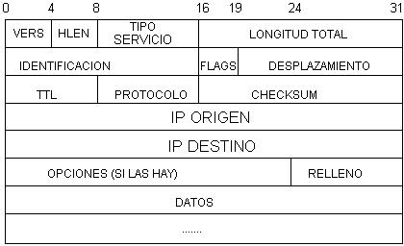
Datagram IP: Encabezado
ENCABEZADO
Notes:
DATAGRAM IP: posee 20bytes de encabezado y el tamaño de datos variable
VERS: Indica la versión del protocolo IpV4 y IpV6
HLEN: indica el tamaño del encabezado en cantidad de filas de 32 bits el valor mínimo es 5 y el máximo es 15 y esto depende de si hay opciones o no las hay. Como HLEN es de 4bits limita a poder transmitir como máximo 40bytes como máximo para la parte de opciones ya que el numero máximo a escribir es 15
TIPO SERVICIO: este campo sirve para indicar el servicio que se desea en una combinación de confiabilidad y seguridad. Alternando los bits.
LONGITUD TOTAL: Indica la longitud total del paquete por ahora es 2ª la 16 ósea 65 535 bytes
IDENTIFICACIÓN: es básicamente un id de paquete para que el destino pueda determinar a que datagram pertenece el paquete recién llegado.
FLAGS, es un conjunto de tres bits
1, el primero es sin uso. Debe ser 0.
2, DF indica no fragmentar el paquete 0 indica que se puede fragmentar 1 no se puede fragmentar.
3, MF indica si vienen, más fragmentos 1 que vienen más cero que es el ultimo fragmento.
DESPLAZAMIENTO: indica el desplazamiento del fragmento dentro del datagram original.
TTL: Tiempo de vida del paquete indica el valor en segundos de cuanto puede estar un paquete en la red el valor máximo es 255 y por cada salto que realiza se descuenta en uno, si el paquete se queda más de un tiempo en un router se descuenta esa cantidad.
PROTOCOLO: Indica cual es el protocolo que con cual va entregar el paquete a las capas superiores una vez ensamblado.
CHECKSUM: Suma de verificación, para comprobar solamente el encabezado del paquete no tenga errores. Usando aritmética complemento a 1
IP ORIGEN y IP DESTINO, son las direcciones de los host emisor y receptor del datagram.
Opciones es un campo que vamos a ver a continuación y se usa para,
El manejo de errores
Opciones de ruteo
Seguridad

Slide 4
Datagram IP: Fragmentación

Slide 5
Datagram IP
FLAGS, es un conjunto de tres bits
1, el primero es sin uso. Debe ser 0.
2, DF indica no fragmentar el paquete:
bit 0 indica que se puede fragmentar ;
bit 1 no se puede fragmentar.
3, MF indica si vienen, más fragmentos:
bit 1: que vienen más
bit 0: que es el ultimo fragmento.
DESPLAZAMIENTO: indica el desplazamiento del fragmento dentro del datagram original.
TTL: Tiempo de vida del paquete indica el valor en segundos de cuanto puede estar un paquete en la red el valor máximo es 255 y por cada salto que realiza se descuenta en uno, si el paquete se queda más de un tiempo en un router se descuenta esa cantidad.

Slide 6
Datagram IP: Fragmentación

Slide 7
Datagram IP: Fragmentación

Slide 8
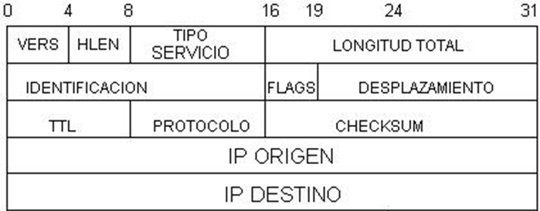
Datagram IP: ICMP
Protocolo de control y notificación de errores del Protocolo de Internet (IP).

Slide 9
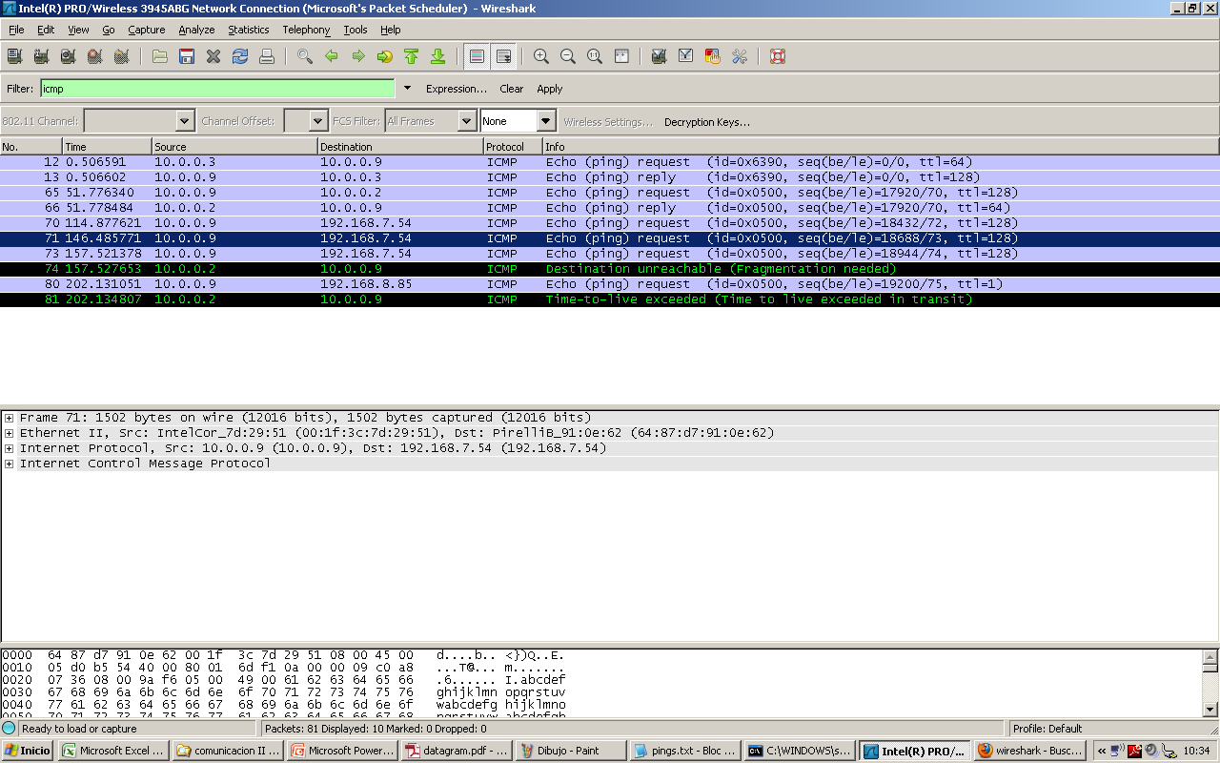
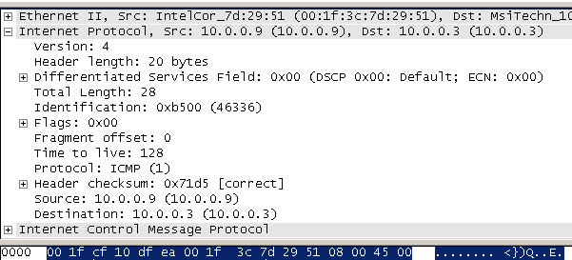
Wireshark: ICMP- Mensajes
Aplicación analizadora de protocolos de red. http://www.wireshark.org/

Slide 10
Mensajes ICMP- Echo Request & Echo Reply
Se utiliza para detectar si un sistema esta en red.
La petición se inicia con Echo Request (tipo =8) y el destino debe contestar con el Echo Reply (tipo = 0).
Identificador y secuencia deben ser los mismos en la respuesta.
Tiempo de respuesta.
Implementado en muchos SOs con el comando Ping.

Slide 11
Comandos Icmp - Ping
La orden Ping envía mensajes de solicitud de Eco e informa acerca de las respuestas.
Utiliza "Echo Request" y "Echo Reply" de ICMP.
Parámetros:
Cantidad de peticiones Echo
-n (win)
-c (*nix)
(1-255) Especifica tiempo de vida de la solicitud.
-i (win)
-t (*nix)
Se utiliza para diagnosticar errores en una Red.

Slide 12
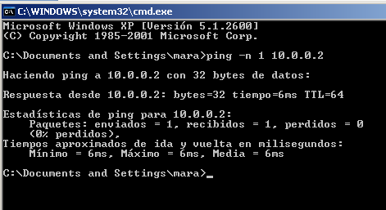
Mensajes ICMP- Echo Request & Echo Reply
ping –n 1 10.0.0.2

Slide 13
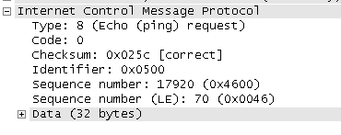
Mensajes ICMP- Echo Request & Echo Reply

Slide 14
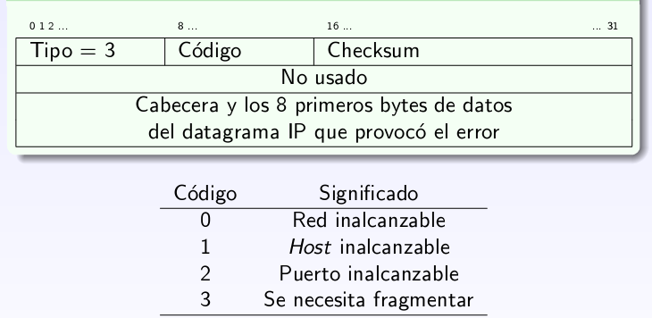
Mensajes ICMP- Destination Unreachable
Se genera cuando no se puede entregar los datagramas.
El router no encuentra ruta de acceso .
El paquete no puede ser fragmentado

Slide 15
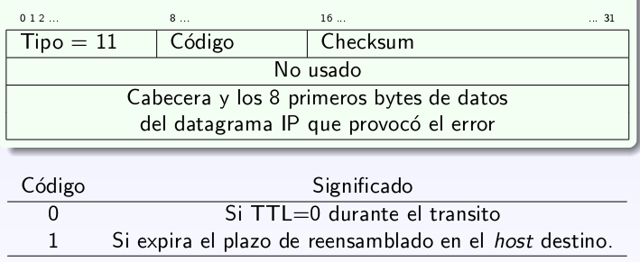
Mensajes ICMP- Time Exceeded
Se envía al emisor cuando el TTL del paquete =0 -> El paquete se descarta
Código 0 -> Generado por router
Código 1 -> Generado por host esperando fragmentos para reemsamblar.

Slide 16
Mensajes ICMP- TIMESTAMP REQUEST y REPLY
Se utiliza para estimar el tiempo de tránsito en la red. Tipo 13 y 14
TIPO
CODIGO
CHECKSUM
(16)
Originate: Seteado por el emisor antes de enviar el request.
Receive: Seteado por el receptor inmediatamente después de recibir el request.
Transmit: Seteado por el receptor inmediatamente ante de enviar el reply
IDENTIFICADOR
(16)
NUMERO SECUENCIA
(16)
ORIGINATE TIMESTAMP (32)
RECEIVE TIMESTAMP (32)
TRANSMIT TIMESTAMP (32)

Slide 17
Comandos ICMP - Traceroute
Envía un datagrama IP con un tiempo de vida(TTL) de 1 al host de destino.
El primer "router" decrementará el TTL a 0 y devolverá "Time Exceeded“.
Se identifica el primer router del camino.
Se incrementan sucesivamente los valores de TTL hasta llegar al destino.
Traceroute
*nix
Paquetes UDP
Paquetes ICMP –i
Tracert
Windows
Paquetes ICMP por defecto

Slide 18
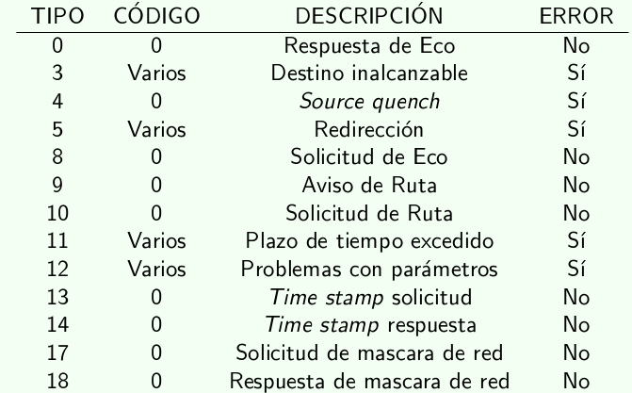
ICMP- Mensajes

